Slide 3


Gustavo Velez
MVP SharePoint Server
http://www.gavd.net
gustavo@gavd.net

Slide 4
Combinando el poder de Azure con SharePoint Realidad, mito o futuro?

Slide 5
Programa
Introducción y objetivo
Corta introducción a Azure / SharePoint
SharePoint, SharePoint 365 y Azure:
Interacción lógica: usando los servicios de infraestructura de Azure
Usando servicios avanzados de Azure
Yendo mas allá
Conclusiones
Discusión

Slide 6
Introducción, Objetivo
Azure ganando cada vez mas funcionalidad, impulso e importancia
SharePoint puede beneficiarse del uso de Azure
Posicionamiento de SharePoint y Azure por parte de Microsoft

Slide 7
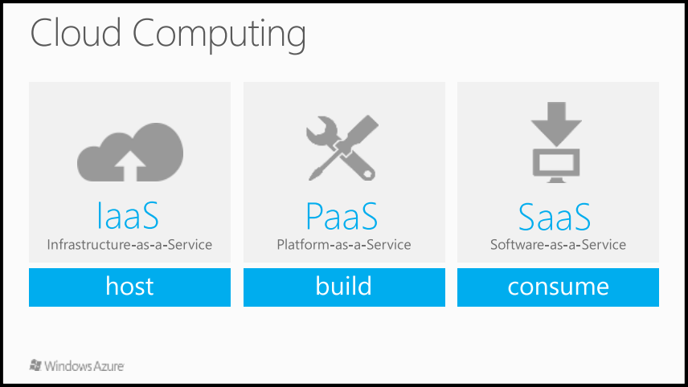
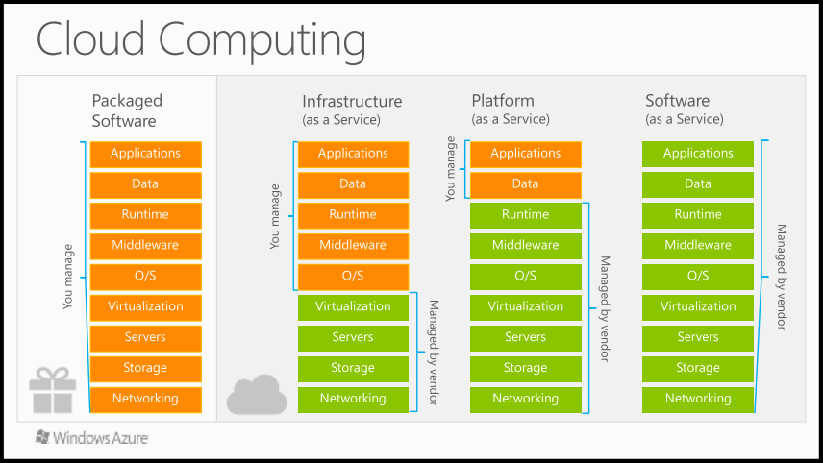
Azure: IaaS, PaaS y SaaS

Slide 8
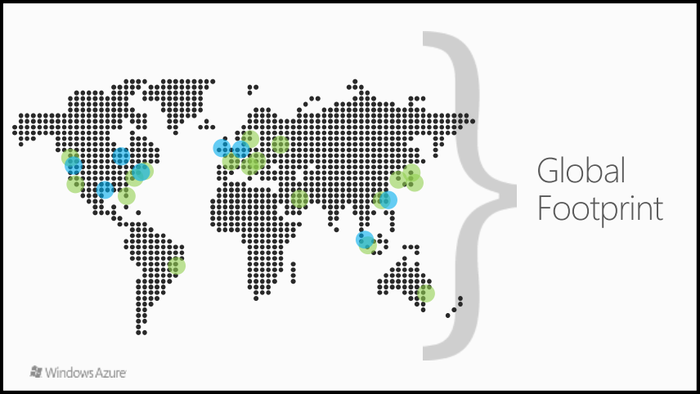
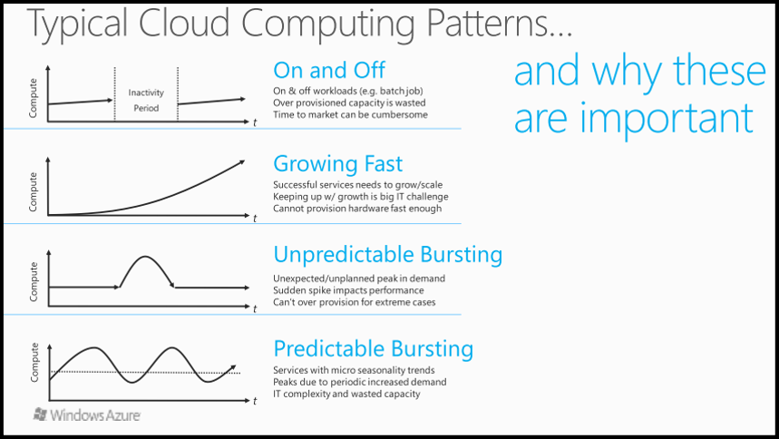
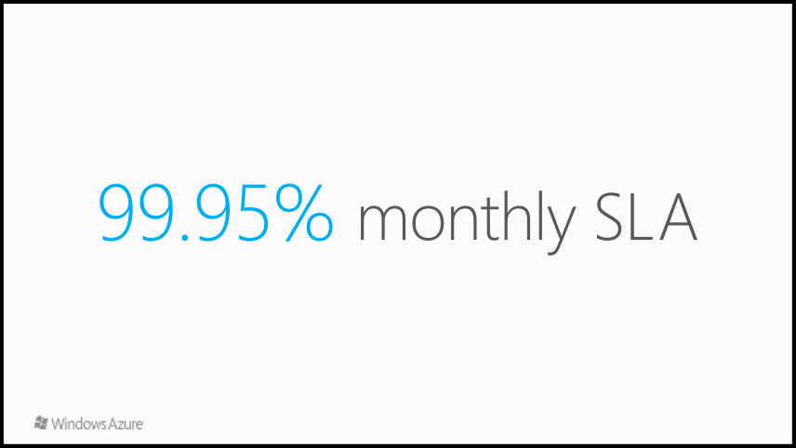
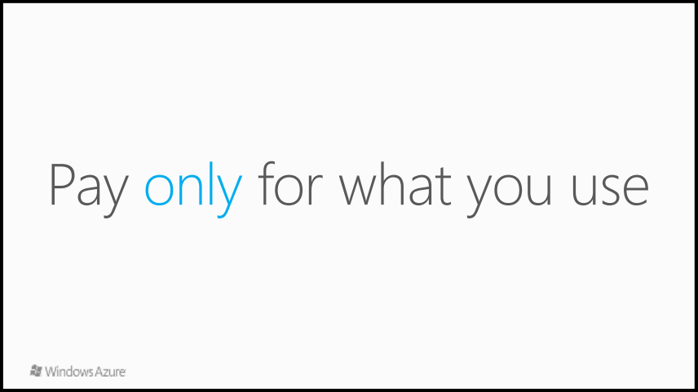
Azure: Flexibilidad

Slide 9
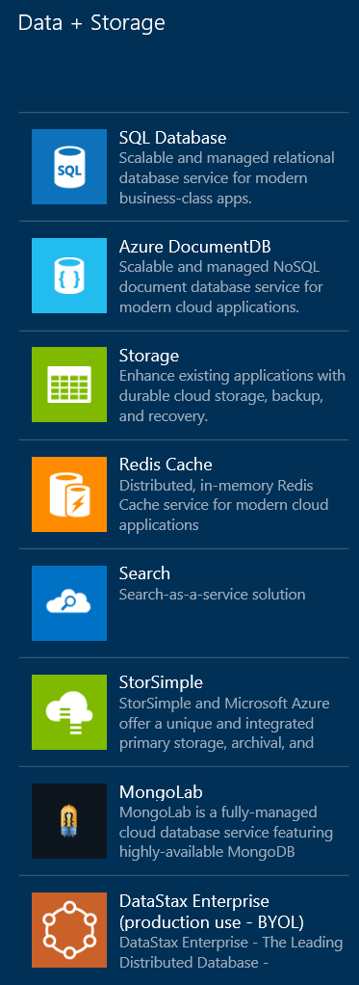
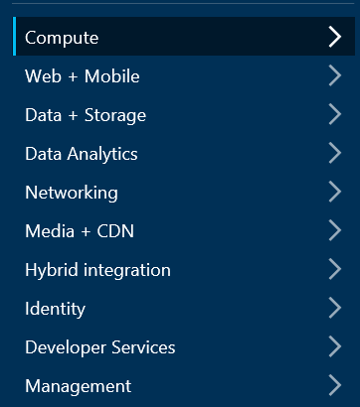
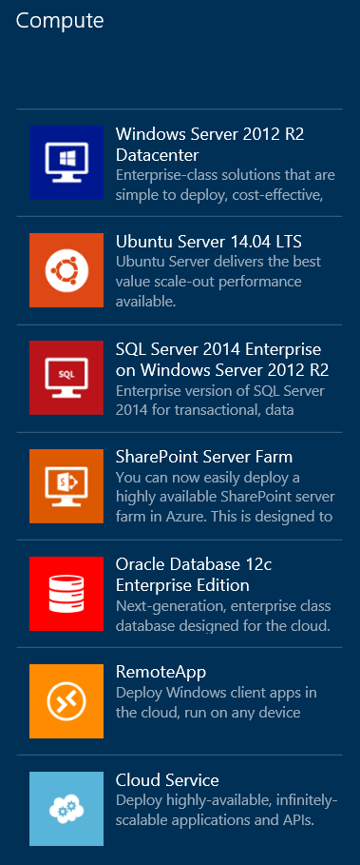
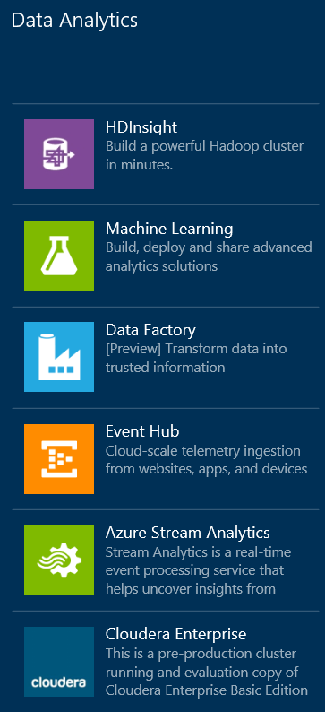
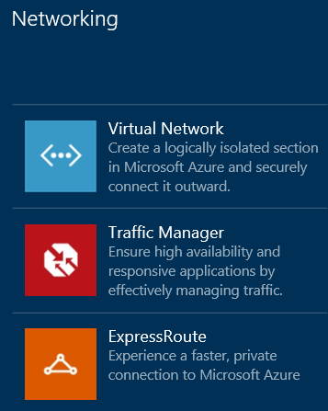
Azure: Servicios (06/2015)

Slide 10
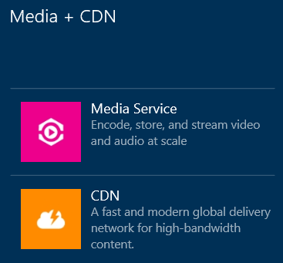
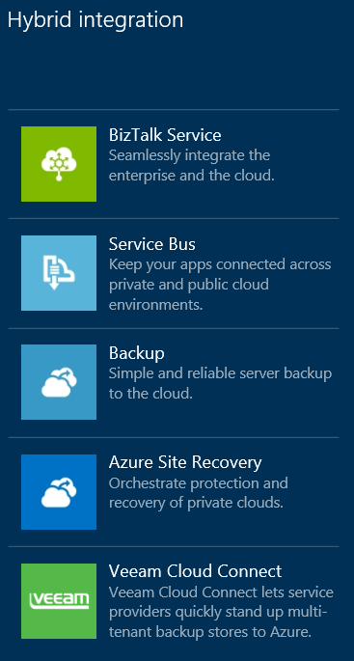
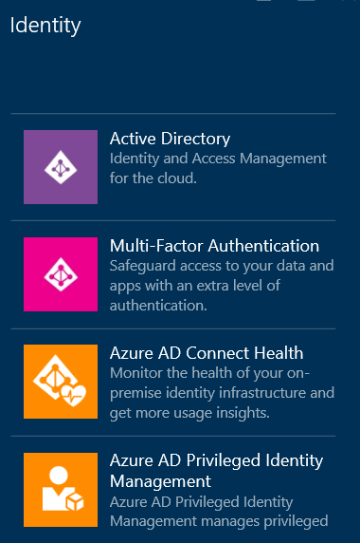
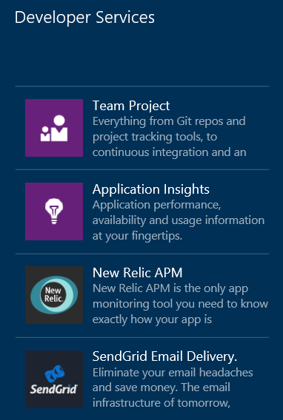
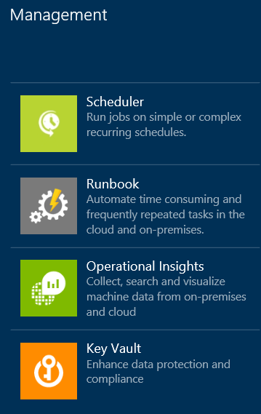
Azure: Servicios (06/2015)

Slide 11

SharePoint (2013...20xx) – Nube/Premises

Slide 12
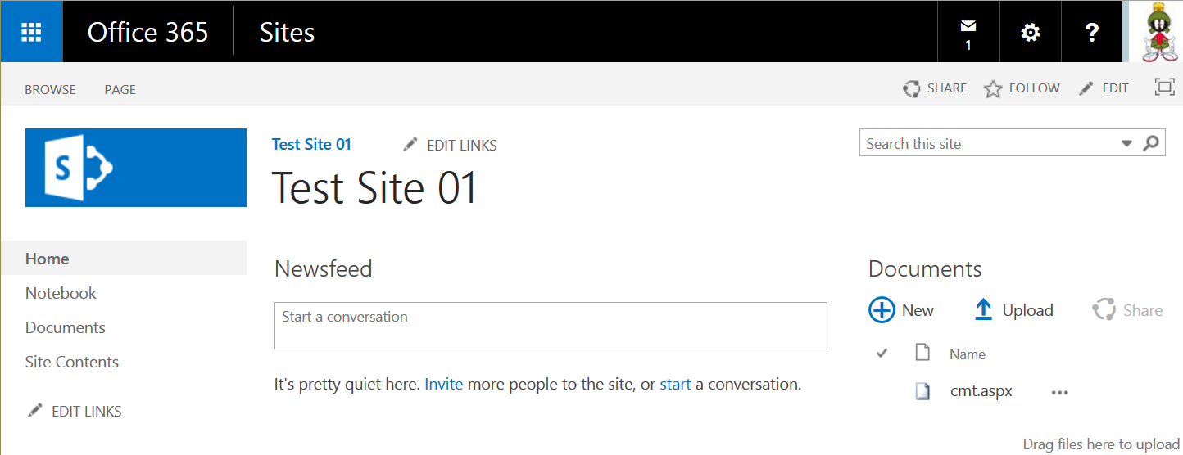
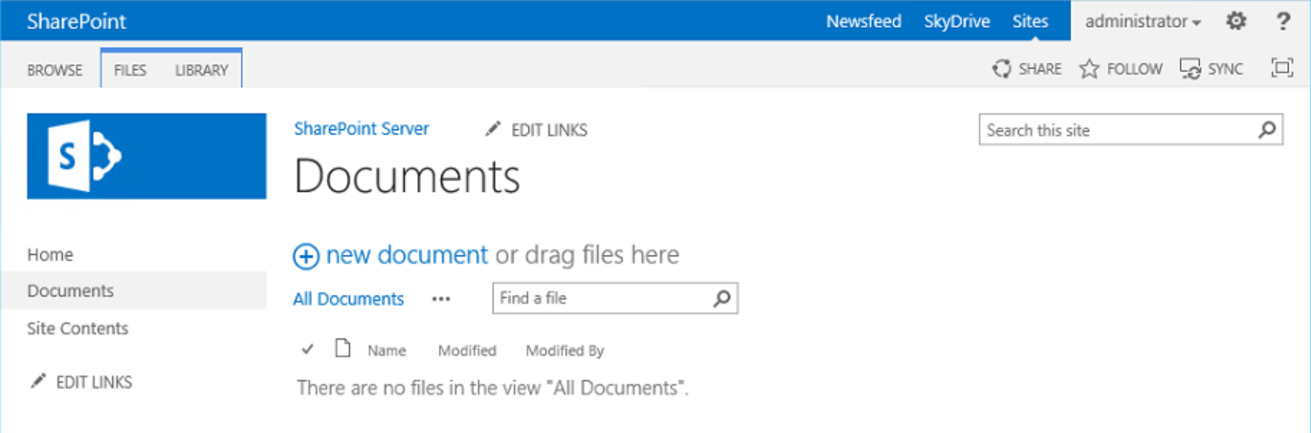
SharePoint (2013...20xx) – Nube/Premises

Slide 13


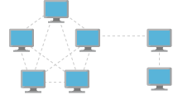
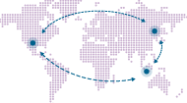
SharePoint y Azure IaaS
Azure Active Directory
Manejo de Identidad y Acceso
Integrado con OnPremises AD
Integrado con Office 365
Azure Multi-Factor Authentication
Para uso OnPremises / en la nube
Integrado con Azure AD
Integrado con Office 365
Virtual Networks
Para uso OnPremises / en la nube
Creación de sistemas híbridos
Integrado con Office 365
Traffic Manager
Load Balancer
DNS
VPN Gateway

Slide 14
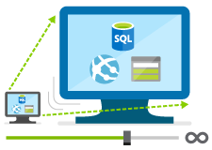


SharePoint y Azure IaaS
Service Bus
Conecta aplicaciones OnPremises / en la nube
Para desacoplar aplicaciones
Funciona con networks existentes
Backup
OnPremises / en la nube
Geo-redundante
Hasta 99 años de retención
Azure Site Recovery
OnPremises Hyper-V a Azure
OnPremises Virtual Machine a OnPremises VM
OnPremises VM a Azure VM

Slide 15
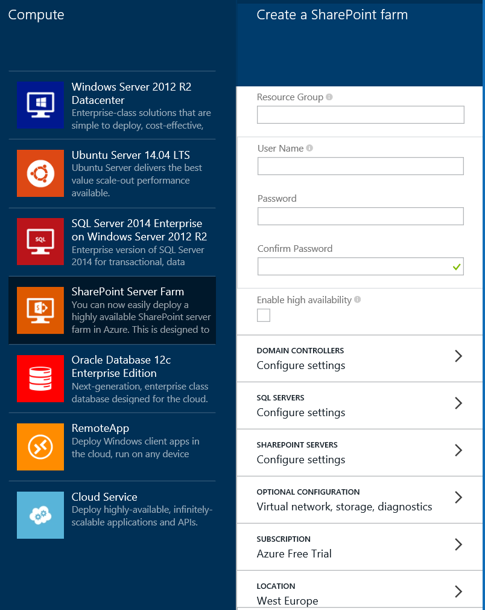

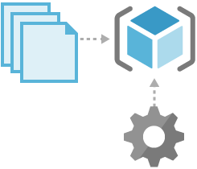
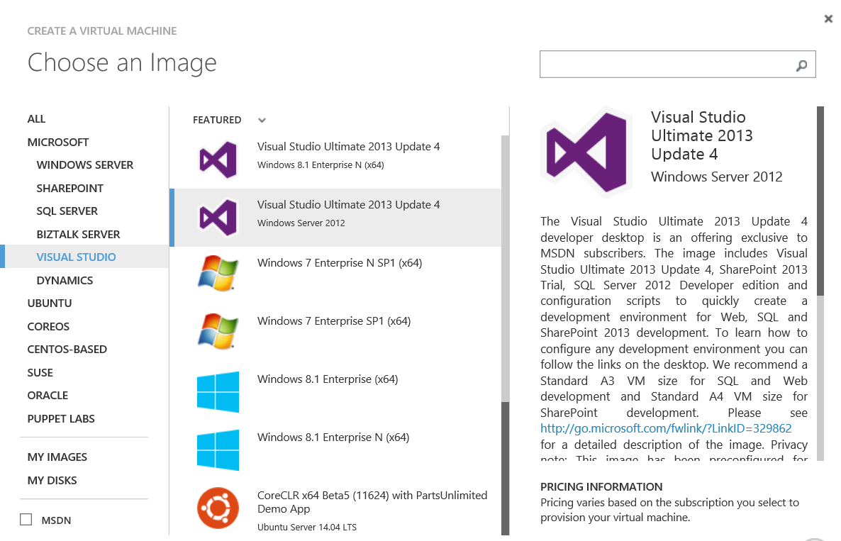
SharePoint y Azure IaaS
Azure Virtual Machine
Escalable 1 a 1000 VM
Hibridas OnPrem / nube
Network, load balancing, etc.

Slide 16
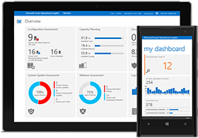
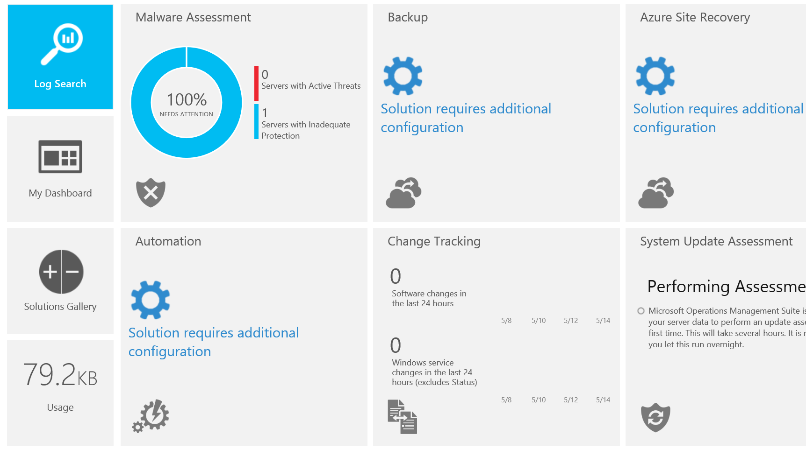
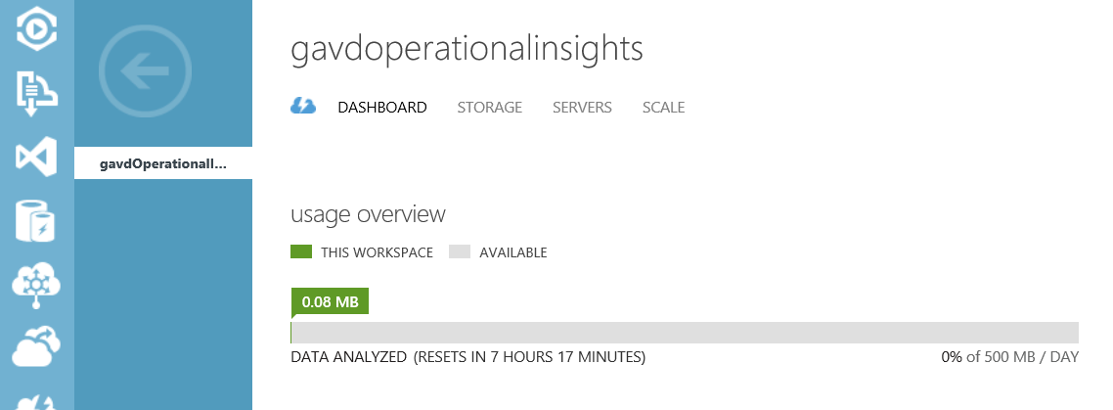
SharePoint y Azure IaaS
Operational Insights
Monitoreo de hardware
OnPremises / en la nube
Parcheo. Manejo de capacidad

Slide 17
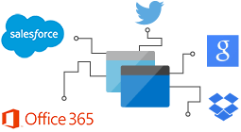
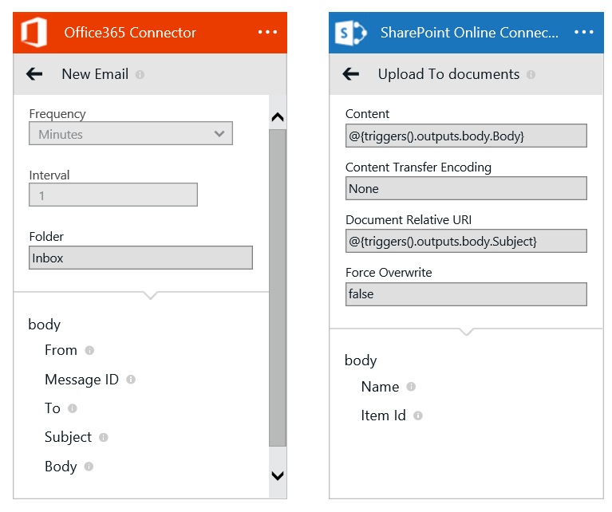
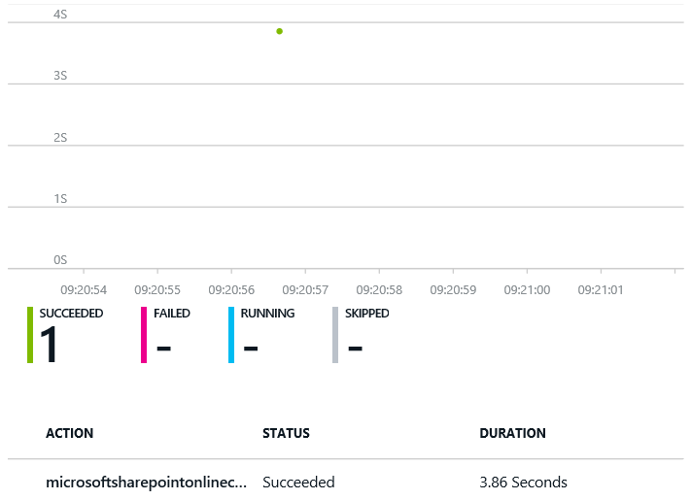
SharePoint y Azure IaaS
Logic Apps
Automatización de procesos
Integración con aplicaciones
Conector con SP OnPremises

Slide 18


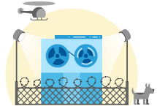
SharePoint y Azure SaaS
BizTalk
Data broker
Integración OnPrem/Nube
Adaptador para SharePoint
StoreSimple
Data storage y protección de datos
Disaster recovery
Reduce costos hasta 60%
Adaptador RBS SharePoint
API Management
Acceso a APIs remotos
Documentación, Throttling, cuotas, monitoreo
JSON y REST a existentes APIs

Slide 19
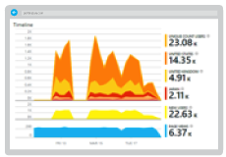
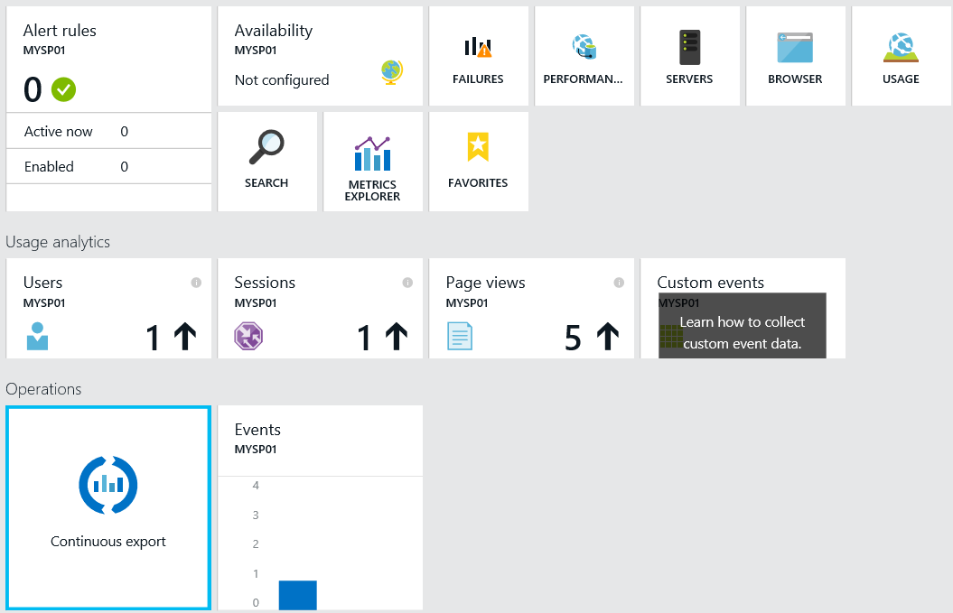
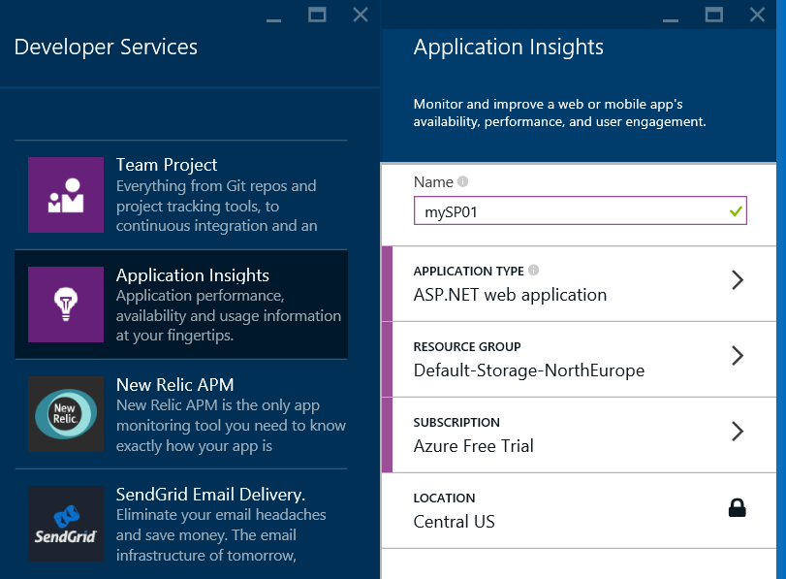
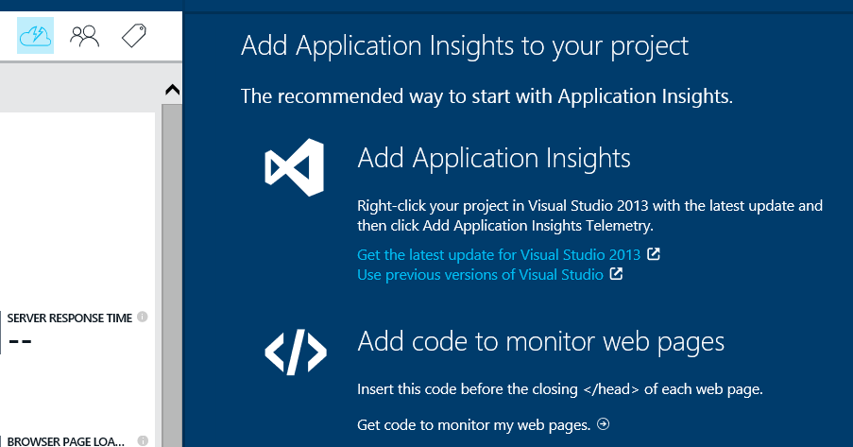
SharePoint y Azure SaaS
Application Insights
Detecta problemas en software
Monitoreo y alertas
ASP.NET, Java, Web apps y servicios
Windows móvil, Android, iOS

Slide 20
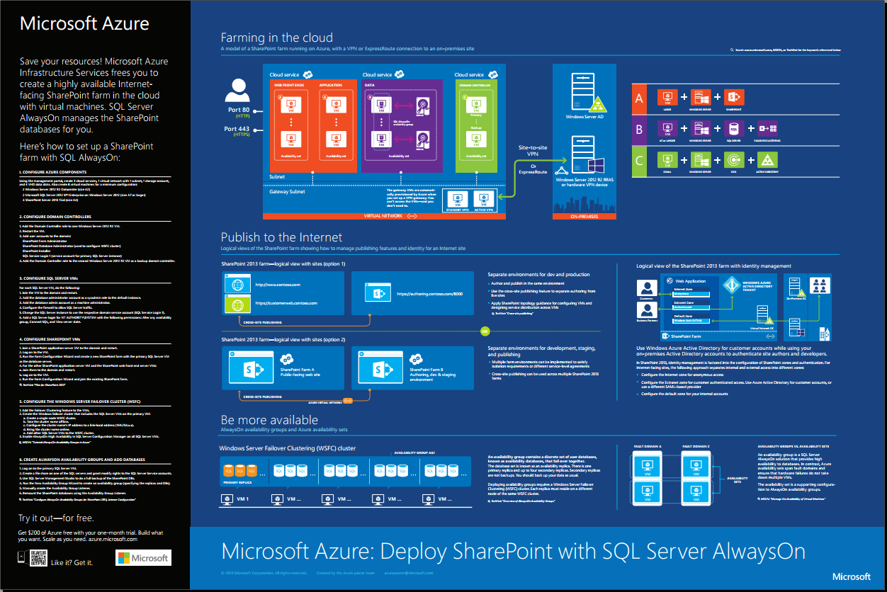
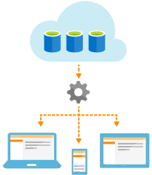
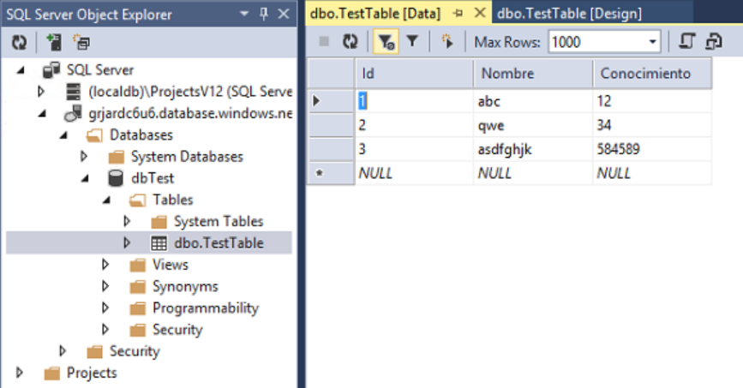
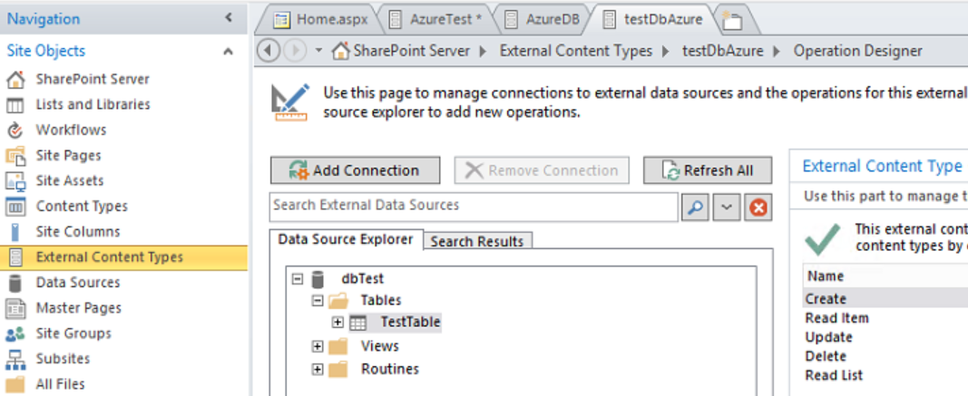
SharePoint y Azure SaaS
Azure SQL
Escalable a miles de DDBB
Protección de Data, auditing, backup, geo-localización
Cero mantenimiento

Slide 21
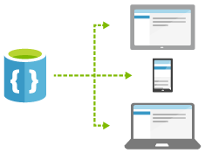

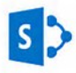

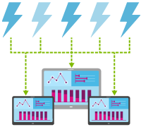

Otras posibilidades
Azure DocumentDB
NoSQL DDBB
JSON scheme-free data model
Extremadamente rápida
Azure Search
Búsqueda como Servicio
(Solo para SP OnPremises?)
Combinación de Servicios
Azure Event Hub recibiendo SP Logs
Logs almacenados en DocumentDB
Logs analizados con Machine Learning

Slide 22
Conclusiones
Azure ofrece cada vez mas y mas servicios
Muchos de los servicios de Azure se pueden utilizar en SharePoint
SharePoint + Azure ofrece muchas ventajas técnicas (arquitectura, simplificación, precio)
Incertidumbre sobre Road-Map SharePoint (OnPremises y 365)

Slide 23
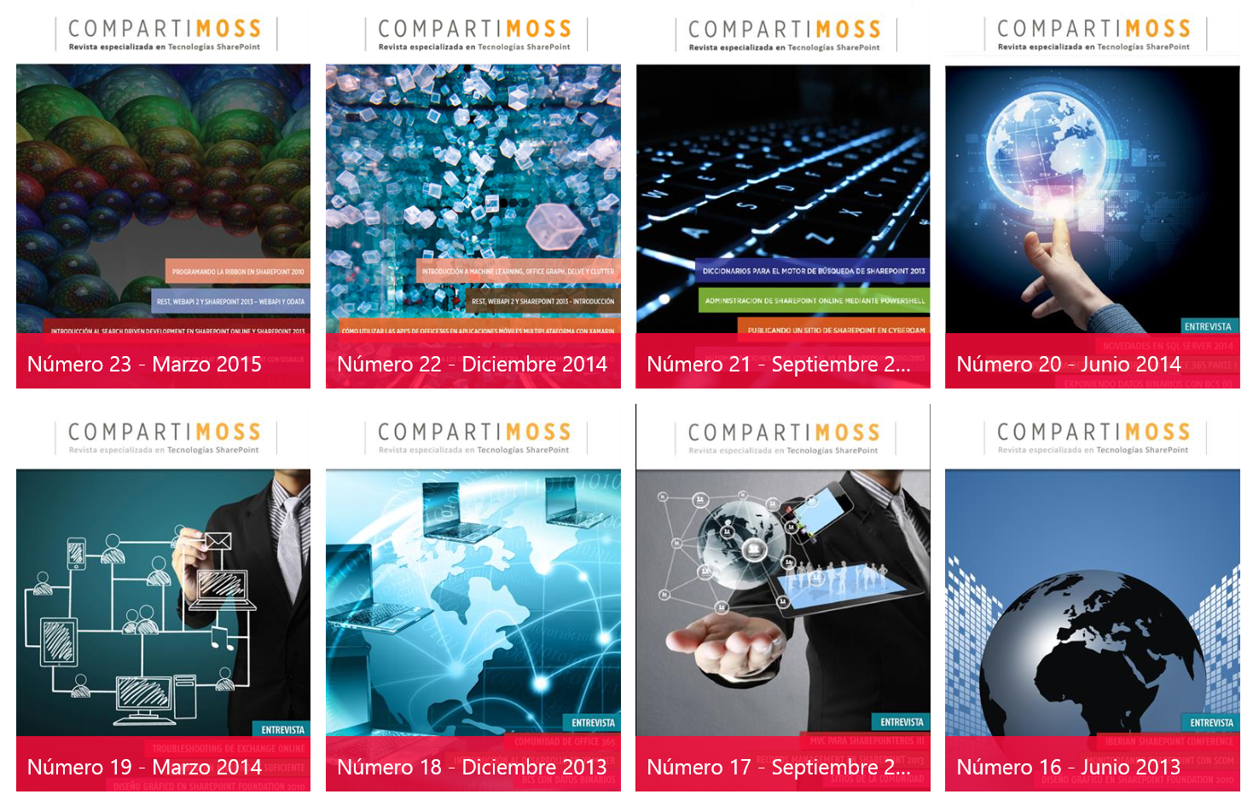
CompartiMOSS – http://www.compartimoss.com

Slide 24

Discusión, inquietudes, preguntas...
Gustavo Velez
http://www.gavd.net
gustavo@gavd.net

Slide 25
Gustavo Velez
MVP SharePoint Server
http://www.gavd.net
gustavo@gavd.net

